Slide 1
CARACTERIZAÇÃO E ANÁLISE DE SÉRIES TEMPORAIS A PARTIR DE WAVELETS PARA PREDIÇÃO DE PRECIPITAÇÃO

Slide 2
Orientador
Prof. (Dr.) Thiago Henrique Pereira Silva
Coorientador
Prof. (Dr.) Márcio Paulo de Oliveira

Slide 3
Áreas
Matemática - Transformada Wavelet.
Computação - Tratamento, Análise e Visualização de Dados.

Slide 4
Introdução
Previsão de precipitação - Modelos climáticos.
Séries temporais não estacionárias - Dados climáticos.
Wavelet:
Estatística, processamento de imagens, hidrologia e geofísica (MORLET, 1982; BOLZAN, 2006; NORDEMANN, 1998; VETTERLI; HERLEY, 1992).
Usada para séries temporais não estacionárias(sem linearidade).
Dados georreferenciados - Oeste do Paraná.

Slide 5
Introdução
Importância nas decisões socioeconômicas.
Base de dados:
European Centre for Medium-Range Weather Forecasts - ECMWF
The Interactive Grand Global Ensemble - TIGGE
Visualização de dados - Mapas temáticos e gráficos.
Análise das Ferramentas - Python e R.

Slide 6
Objetivos
Coletar dados meteorológicos - ECMWF - Python.
Tratamento e limpeza dos dados - Python e R.
Representar séries temporais - Wavelets.
Visualizar e analisar os dados - Tabelas, gráficos e mapas temáticos.

Slide 7
Justificativa
Mudanças climáticas - ONU, padrões de temperatura e clima:
Mudança na agricultura.
Transporte.
Viagens.
Ferramentas clássicas menos eficientes:
(MALHI; KAUR; KAUSHIK, 2021).
Agronegócio - Grandes cooperativas e poder econômico.
Rio Paraná - Produção de energia.

Slide 8
Justificativa
Interdisciplinaridade - Aspectos socioeconômicos, desastres naturais, análises matemáticas resolvidas por métodos avançados de programação dinâmica (transformada de wavelet), engenharia hídrica, pesquisa geofísica, pesquisa ambiental, agronomia, entre outros.

Slide 9
Referencial teórico
Santos e Morais (2013):
Aplicação da Transformada Wavelet de Morlet.
Cenário - Previsão de precipitação.
Objeto - Pluviometria com espectro global de potências wavelets para análise hídrica da bacia do São Francisco.
Conclusão:
Wavelet é uma ferramenta eficaz para a regionalização hidrológica.
Eficiente para identificação de padrões espaciais e temporais.

Slide 10
Referencial teórico
Meteorologia:
Séries temporais não estacionárias - Não seguem uma linearidade.
Uso extensivo de wavelets:
Pode-se decompor o sinal em componentes de diferentes escalas.
Detalhes em diferentes níveis de resolução.
Localização no tempo e frequência.
detecta mudanças abruptas.
Compactas:
Representa sinais de forma eficiente, com poucos coeficientes significativos.

Slide 11
Materiais
Acessar o modelo TIGGE - Arquivos padrão GRIB (Grided Binary):
Forma de grades regulares com estrutura hierárquica.
0 - Seção de Cabeçalho - Informações gerais;
1 - Seção de Identificação - Tipo de dados e grade espacial;
3 - Seção de Grade - Detalhes da grade: Latitude e Longitude;
7 - Seção de Registros de Dados - Contém os dados meteorológicos;
8 - Seção de Fim de Arquivo - Código de validação dos dados;

Slide 12
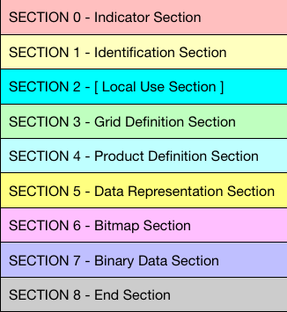

Slide 13
Materiais
Estratificação espacial:
Coordenadas geográficas do Paraná (55ºW, 48ºW, 27ºS, 22ºS).
Resolução de 0,5° x 0,5° com total de 165 pixel.
Estratificação temporal:
240 horas (decendio - 10 dias).
De início o ano de 2022.
UTC 00:00 igual a 03:00 horário de Brasilia.

Slide 14
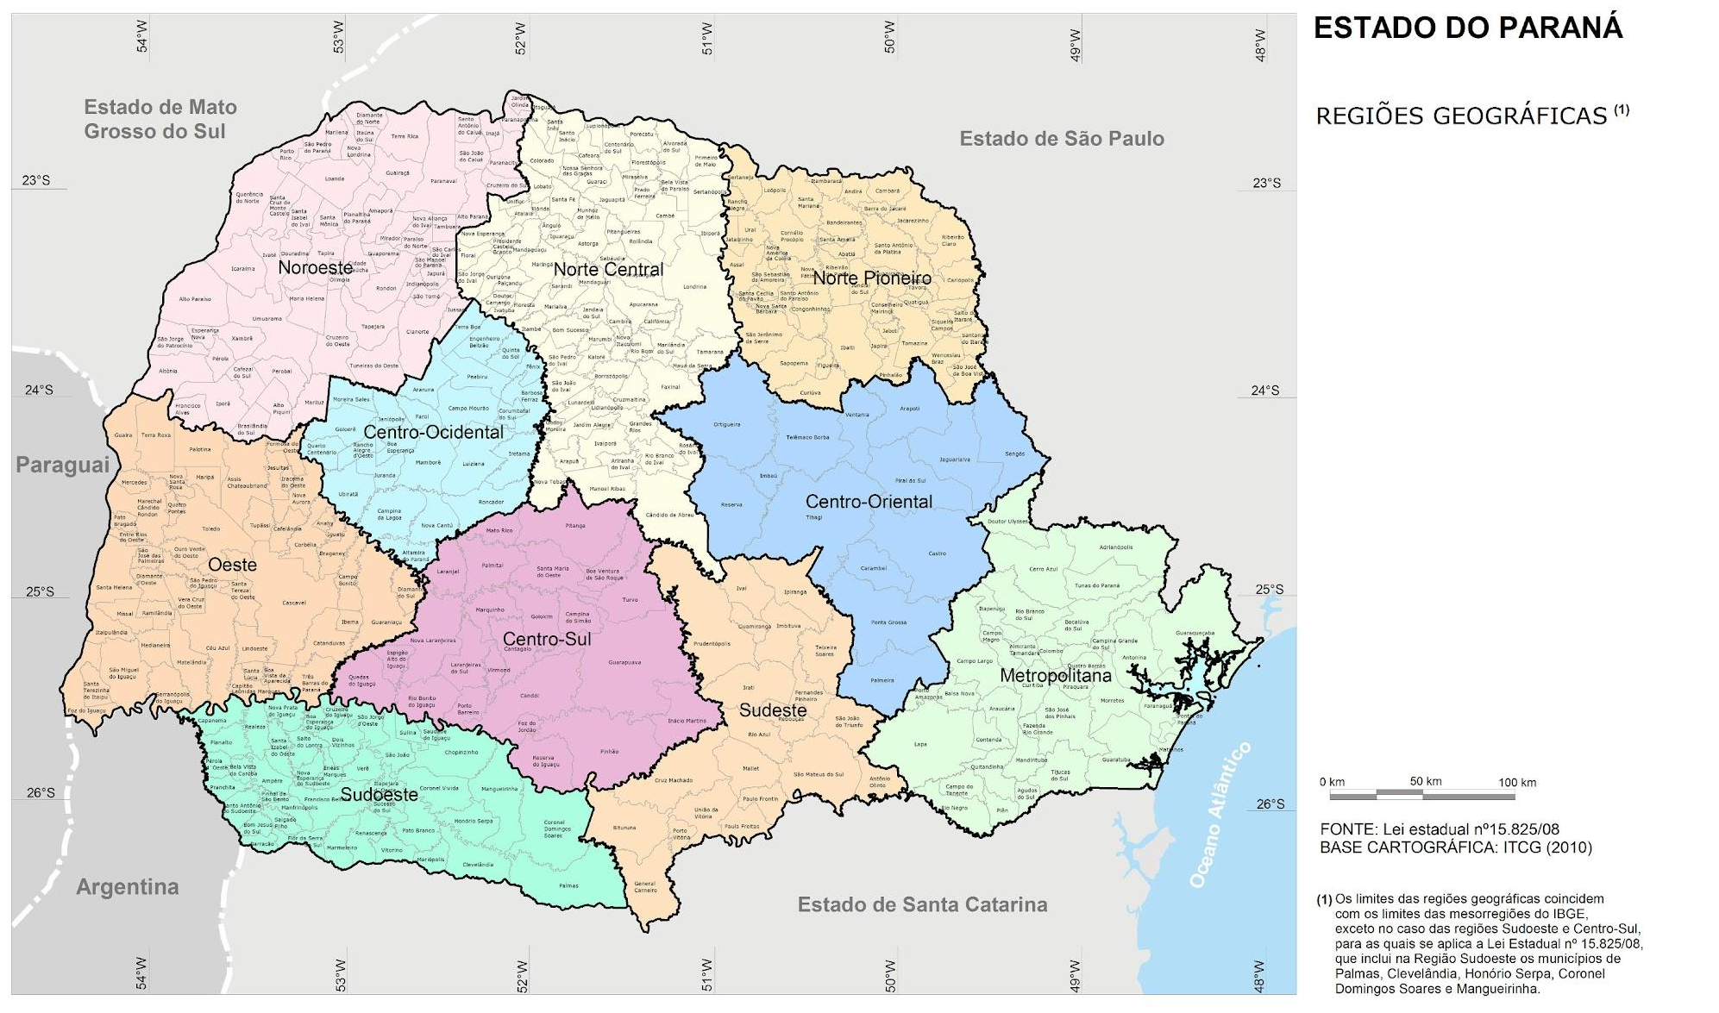

Slide 15
Métodos
Transformadas Wavelet - Importantes para análise de sinais e dados.
Principais transformadas:
Wavelet Haar(LEPIK; HEIN, 2014);
Wavelet Daubechies(LINA; MAYRAND, 1995);
Wavelet Coiflet(WEI, 1998):
Wavelet de Morlet(MORLET et al., 1982);

Slide 16
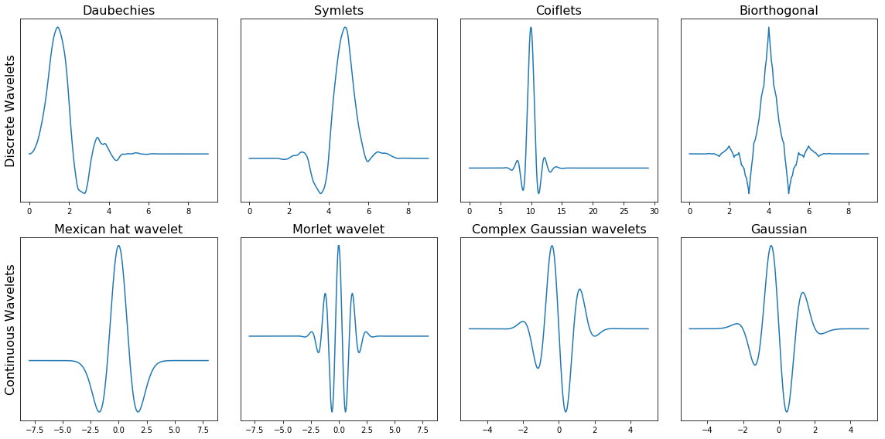

Slide 17
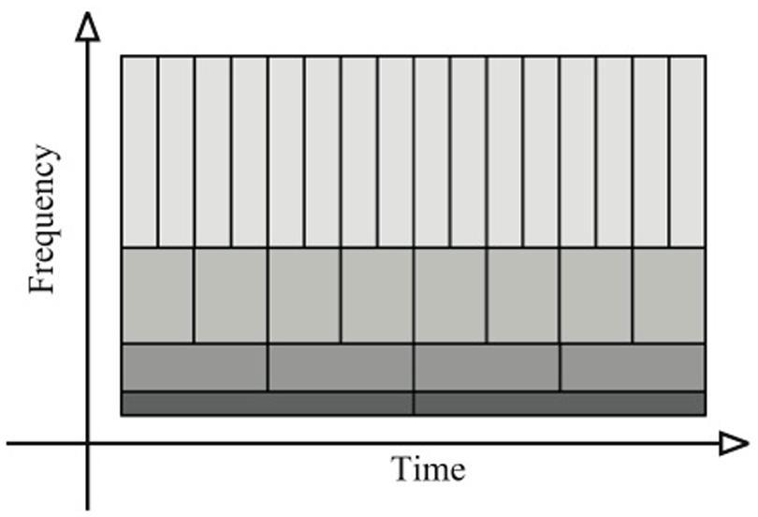

Slide 18
Métodos
Ferramentas para processamento, tratamento, extração e visualização de dados:
Linguagem Python:
Extração com “ecmwfapi”;
Tratamento com “PyWavelet”;
Visualização com “Mathplot”;
Outros pacotes;
Linguagem R:
Geoespacial “rgdal”, “maptools”, “rworldmap”, “rgeos”;
Análise “raster”;
Outros pacotes;

Slide 19
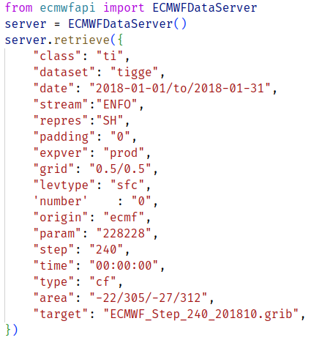

Slide 20
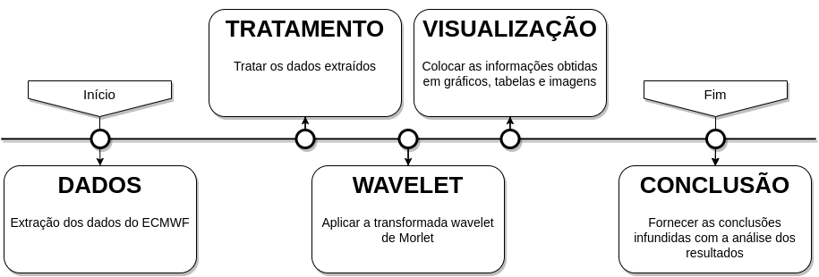
Resultados Esperados

Slide 21
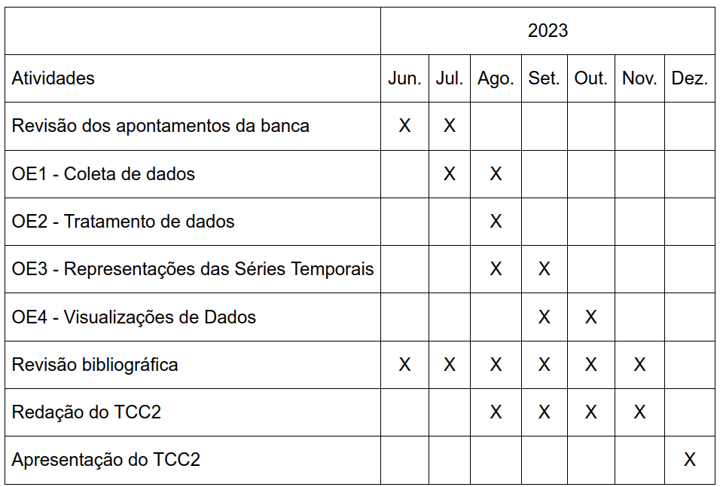

Slide 22
Resultados Esperados
Compreensão dos dados meteorológicos:
Pluviometria.
Características geoespaciais e temporais.
Determinação da linguagem:
Python ou R.
Compreensão do formato GRIB.

Slide 23
Considerações finais
Boa compreensão dos dados e suas características.
Compreensão dos padrões e variabilidade em diferentes escalas de tempo e localização.
Compreensão do formato utilizado pelo ECMWF (European Centre for Medium-Range Weather Forecasts).
Determinar a linguagem mais adequada para o tratamento desses dados.
Escolha de ferramentas e bibliotecas que facilitem a manipulação, análise e visualização dos dados, visando uma maior eficiência e precisão nas operações realizadas.

Slide 24
Obrigado!

